Slide 1
Soutenance Projet 5
Utilisez les données publiques de l'OpenFoodFacts
22/02/2019

Slide 2
Déroulement
Démonstration du logiciel
Présentation de la démarche
Analyse fonctionnelle
Présentation du code
Discussion sur les choix et les problèmes rencontrés

Slide 3
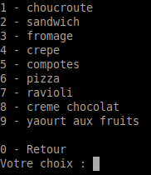
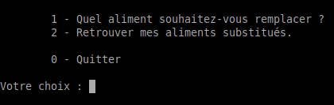
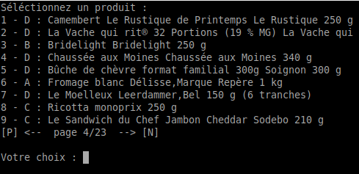
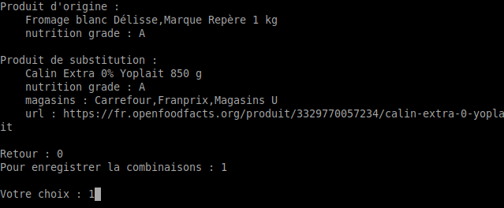
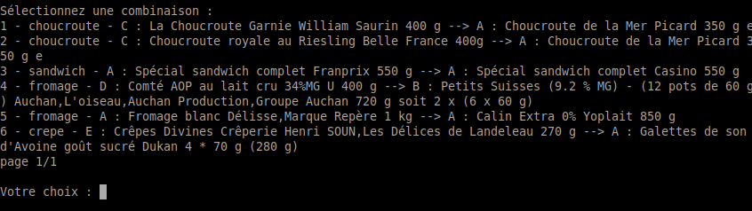
Démonstration du logiciel

Slide 4
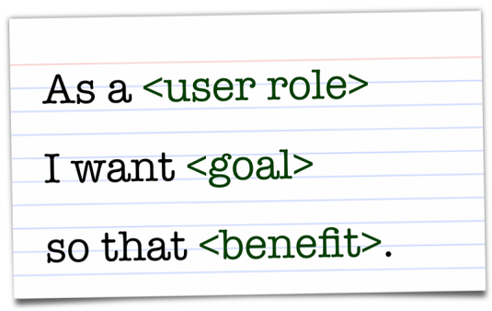
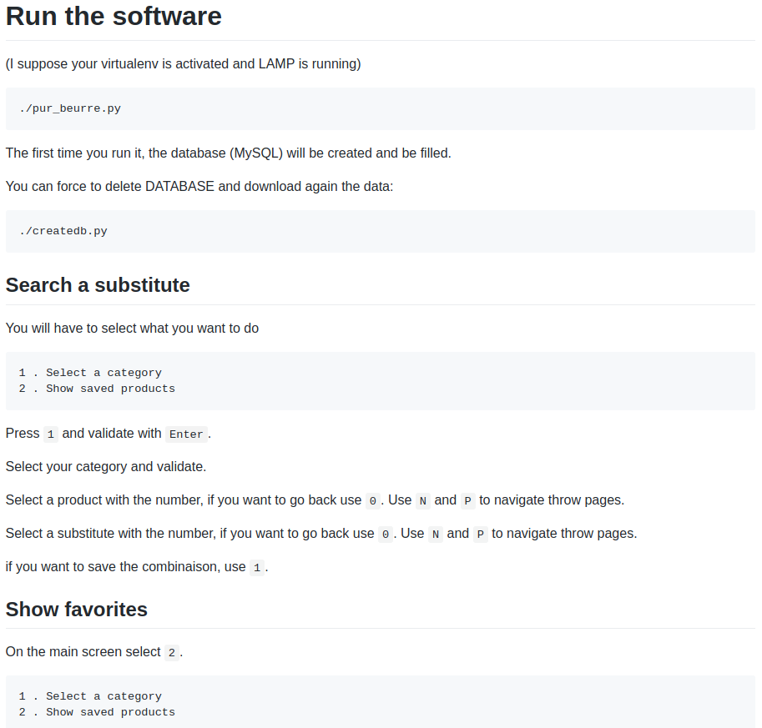
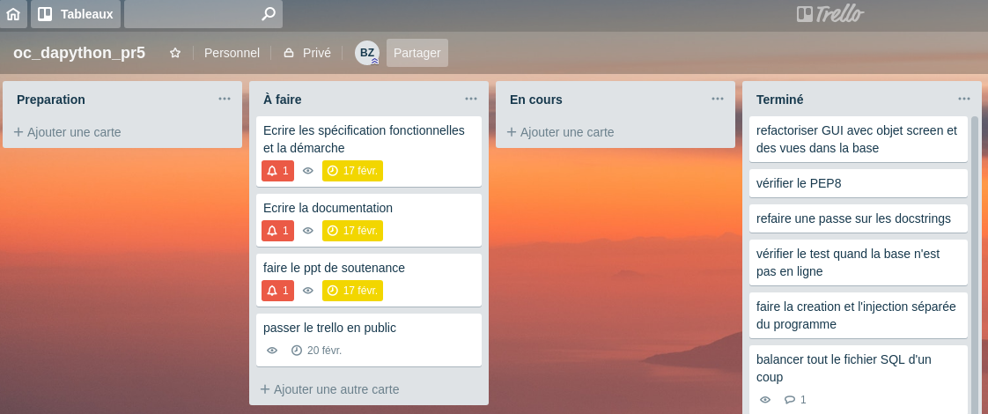
Présentation de la démarche
Les user stories
Le tableau Trello
La Documentation

Slide 5
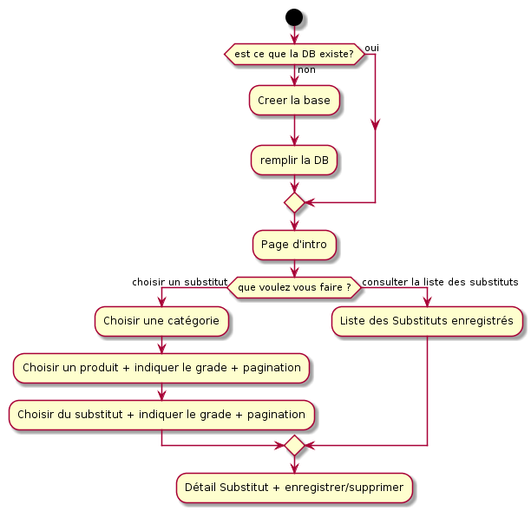
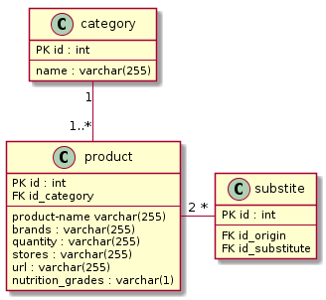
Analyse fonctionnelle

Slide 6
Présentation du code
pur_beurre.py
config.py
createdb.py
app/
database/
database.py
gui/
gui.py
static/
categories.json
dboff.sql

Slide 7
Discussion sur les choix et les problèmes rencontrés
Structure du main pour la logique de sequençage des fenêtres
l'appel des procédures qui faisait planter le curseur
L'injection du fichier SQL
Gestion des pages et de l'ordre des éléments

